Slide 1
Engenharia e Manutenção de ODN

Slide 2
Uma ODN é indispensável para as redes POL e FTTx, portanto, é necessário entender a ODN, sua estrutura e componentes típicos antes de conhecer as redes POL e FTTx.
implementação e manutenção da engenharia da ODN são fundamentais para o funcionamento normal das redes POL e FTTx. Este curso foca nos pontos-chave, nos procedimentos e precauções de manutenção, e nas ferramentas de aplicação rotineira.

Slide 3
Ao concluir este curso, você será capaz de descrever:
A estrutura lógica e os componentes típicos de uma ODN.
A teoria do cálculo de atenuação de enlace ODN, bem como métodos e ferramentas para detecção de atenuação de enlace.
Os passos principais, pontos-chave para controle de qualidade e ferramentas comuns para implementação de engenharia ODN.
As precauções para a manutenção de ODN.

Slide 4
Componentes da ODN
Implementação da Engenharia da ODN
Teste e Aceitação da ODN
Operação e Manutenção da ODN

Slide 5
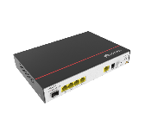
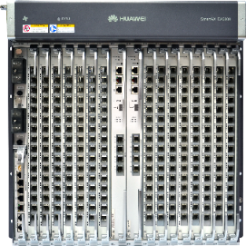
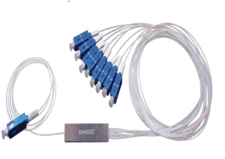
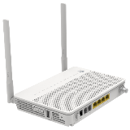
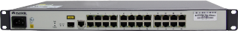
Definição e Composição (1)
Uma rede de distribuição óptica (ODN) fornece canais de transmissão óptica entre OLTs e ONUs.
ODN
Components
Cabo óptico, patch cord de fibra e pigtail
Divisor óptico passivo (POS)
Dispositivo de conexão da ODN (conectar, agendar e ramificar trajetos ópticos)
Internet
...
Core switch
OLT
POS
ONU/ONT
OLT
Mini splitter (with connector)
ONU/ONT

Slide 6
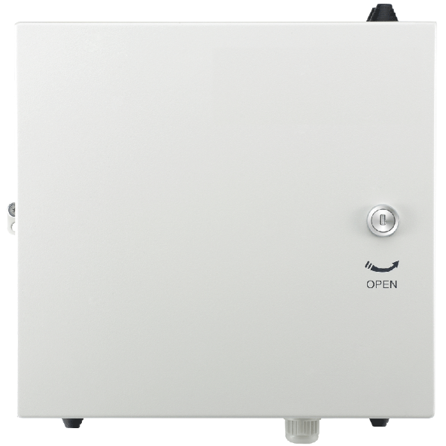
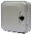
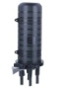

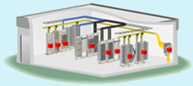
Definição e Composição (2)
A ODN está incluída em qualquer rede FTTx. De todas as redes FTTx, a FTTH é a que envolve a ODN mais complexa. No cenário POL, uma ODN é constituída por quatro pontos (ponto de convergência integrado onde residem as OLT, ponto de agregação de informação, ponto de distribuição de informação e ponto de acesso à informação onde residem as ONT) e três seções (cabo de alimentação, cabo de distribuição e cabo drop).
Cabo de alimentação
User access point
Cabo
drop
OLT
Ponto de distribuição ótica
Cabo de distribuição
ONT
Telecom riser inside a building
Interior
FTTC
FTTB
FTTH
Rua (exterior)
Equipment room inside a building
Manhole
Manhole
Manhole
Montagem em poste ou parede no exterior
Interior
CO
Exterior subterrâneo
Notes:
FTTx é o principal cenário de aplicação do acesso óptico PON na fase inicial. No cenário de FTTH, do escritório central (CO) até o lado do usuário, uma ODN é dividida em dois pontos (ponto de distribuição óptica e ponto de acesso do usuário) e em três seções (cabo de alimentação, cabo de distribuição e cabo de derivação). Para fibra até a calçada (FTTC), os equipamentos da ODN são instalados na sala de equipamentos do CO, no subsolo externo e nas ruas externas.
Para fibra até o prédio (FTTB), os equipamentos da ODN também são instalados na sala de equipamentos dentro de um prédio.
Para fibra até a casa (FTTH), os equipamentos da ODN também são instalados em postes e paredes externas, e no shaft de telecomunicações dentro de um prédio ou em outros locais internos.
O cabo de alimentação, cabo de distribuição e cabo de derivação (cabo de acesso) são usados para o acesso da alimentação, ramificação e terminal, respectivamente, em áreas de cobertura do maior para o menor.
O ponto de distribuição óptica (ponto de agregação de informações) ramifica o cabo de alimentação para áreas em direções diferentes, e o ponto de acesso do usuário (ponto de distribuição de informações) ramifica ainda mais o cabo para fornecer acesso a um ou mais usuários.
A ONT/ONU implementa o acesso de vários pontos de informações no cenário POL, e por isso é chamada de ponto de acesso de informações da ODN. Da mesma forma, a OLT agrega todas as informações do campus e é chamada de ponto de agregação integrada da ODN.
No cenário POL, se um campus for grande e incluir cenários externos. Por exemplo, em um projeto de cidade segura, a estrutura da ODN é semelhante à do cenário FTTH. Se um campus for pequeno, por exemplo, um único prédio com uma área pequena, a OLT pode ser conectada diretamente à ONT. Nesse caso, a ODN não possui dois pontos no meio, cabos de alimentação ou cabos de distribuição. Portanto, a estrutura da ODN POL varia de acordo com o tamanho e os cenários do campus. Pode não ter quatro pontos e três seções.

Slide 7
Taxa de Divisão da ODN
O GPON suporta uma taxa máxima de divisão de 1:128, enquanto o GPON 10G suporta 1:256. Em aplicações reais de FTTH, é comum o uso de 1:32 ou 1:64. A POL utiliza uma taxa de divisão menor.
Recomenda-se um máximo de dois níveis de divisão na ODN.
Estudo de caso: Uma ODN GPON utiliza divisão em dois níveis, conforme mostrado na figura a seguir.
Link 1: (1:16) x (1:16) = 1:256
Link 2 e 3: (1:16) x (1:8) = 1:128
A taxa de divisão do link 1 excede a taxa máxima, não atendendo aos requisitos.
1
1: 16 splitter
...
2
1: 16 splitter
1:8 splitter
OLT
3
Esta rede atende aos requisitos?
1:8 splitter

Slide 8
Compreendendo Gradualmente ODNs mais Complexas (1)
OLT
Splitter
ONU
Indoor terminal flexible cable
Patch cord
Pigtail
Fiber
Splicing point
Adapter
ODN mais simples: conexão direta entre OLTs e divisores ópticos, o que raramente é utilizado.
Notes:
O divisor óptico mini ou pequeno com um conector pode ser utilizado. O divisor óptico, OLT e ONU são instalados no mesmo armário.

Slide 9
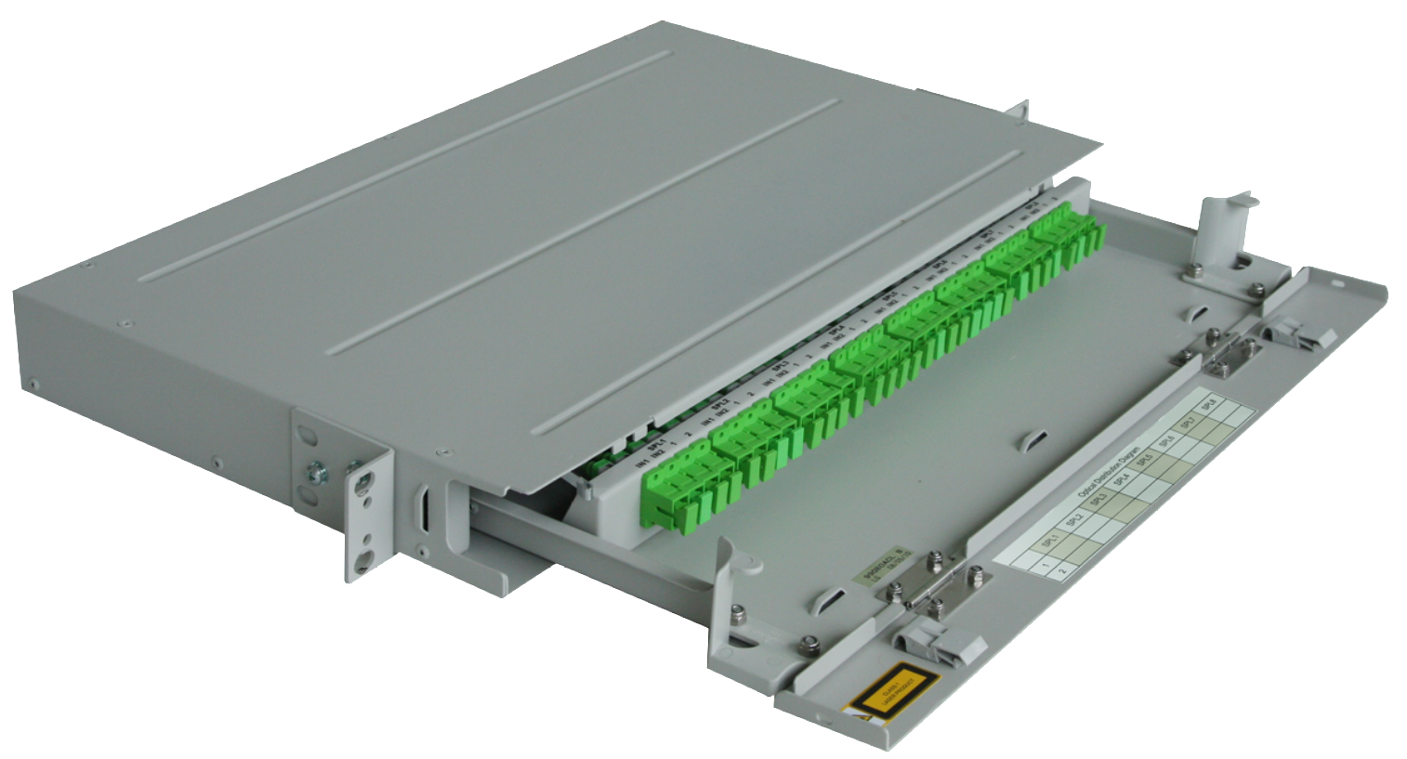
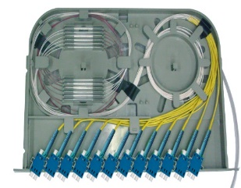
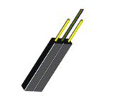
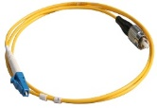
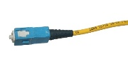
Compreendendo Gradualmente ODNs mais Complexas (2)
Caixa de informações da ONU
CO
Poço de piso e de corrente fraca
OLT
Splitter
ODF
ONU
Drop/
Access cable
Patch cord
Pigtail
Fiber
Splicing point
Adapter
ODN de mini-campus: A OLT, o splitter ótico montado em rack e o ODF integrado de emenda e terminação são instalados no mesmo gabinete, e os cabos drop internos são conectados à ONU.
Notes:
O OLT, divisor óptico montado em rack e ODF de emenda e terminação integrados são instalados no mesmo armário. Cabos do tipo patch cord são implantados no OLT para conectar à extremidade de entrada do divisor óptico, e cabos de remendo são implantados na extremidade de saída do divisor óptico para conectar à porta do adaptador do ODF. No ODF de emenda e terminação integrados, o cabo óptico flexível terminal interno é decapado e emendado com o cabo de remendo. O conector emendado é conectado ao adaptador do ODF. O cabo óptico flexível terminal é implantado na caixa de informações do ONU, e o pigtail é emendado na caixa de informações. O conector emendado pode ser conectado diretamente ao ONU ou conectado por meio de um adaptador. O adaptador na caixa de informações do ONU é usado para ajustar de forma flexível as fibras ópticas conectadas ao ONU quando fibras ópticas extras estão disponíveis. Nesse caso, o cabo óptico flexível terminal implantado é chamado de cabo de distribuição (cabo de acesso) na estrutura ODN.
Uma information box, ou caixa de informações, é um componente utilizado em redes de acesso ópticas (ODN) para acomodar e proteger dispositivos e conexões relacionados à transmissão óptica. Essa caixa é normalmente instalada em pontos de distribuição ou acesso, onde ocorre a conexão entre a infraestrutura da rede óptica e os usuários finais.
A information box pode abrigar equipamentos como o Optical Network Unit (ONU), que é responsável por receber e transmitir sinais ópticos em uma rede de acesso óptica. Além disso, ela pode conter conectores ópticos, adaptadores e pigtail, que são utilizados para realizar as conexões ópticas entre os dispositivos.
A caixa de informações também pode oferecer recursos adicionais, como espaço para emenda de cabos ópticos e gerenciamento de fibras. Ela desempenha um papel importante na organização e proteção dos componentes da rede óptica, garantindo a confiabilidade e o bom funcionamento do sistema.
Um "weak-current well" é uma área ou compartimento dedicado onde os cabos de baixa tensão são organizados, roteados e conectados. São cabos como cabos de telecomunicações, cabos de dados, cabos de segurança e outros sistemas de comunicação e controle de baixa corrente. Essa área é projetada para fornecer uma infraestrutura adequada e segura para os cabos, evitando interferências eletromagnéticas, danos físicos e facilitando futuras manutenções e alterações nos sistemas.
Normalmente, o "weak-current well" é separado de outros sistemas elétricos de alta tensão, como o quadro de distribuição de energia, para garantir a integridade dos sinais de baixa tensão e evitar interferências indesejadas.

Slide 10
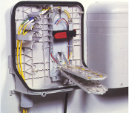
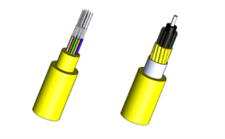

Compreendendo Gradualmente ODNs mais Complexas (3)
Ponto de acesso do usuário
Caixa de informações da ONU
CO
Fonte de corrente fraca
Poço de piso e de corrente fraca
Ligação direta a outros pisos
Unidade de união e terminação
Optical splitter
Unidade de união e terminação
OLT
ODF
ONU
Distribution cable
Drop/
Access cable
Patch cord
Pigtail
Fiber
Splicing point
Power adapter
ODNs em campus de pequena e média dimensão: A OLT e o ODF de emenda e terminação integrado em forma de quadro são instalados no mesmo armário ou sala de equipamento. No poço de corrente fraca, são instalados cabos ópticos verticais interiores como seção de cabos de distribuição da RDN. No poço de corrente fraca de cada andar, os FAT são instalados como pontos de acesso dos usuários ou pontos de distribuição de informações. Após a distribuição da fibra e a divisão ótica, são instalados cabos ópticos flexíveis terminais interiores para as ONU.
Notes:
O número de ONUs em uma rede de campus de pequeno ou médio porte é limitado. Nesse caso, é possível implantar ODFs em forma de quadro na sala de equipamentos de CO. Os cabos ópticos verticais são instalados em poços de corrente fraca de edifícios. Se houver vários prédios no campus e for necessário um cabeamento externo, podem ser usados cabos ópticos externos entre a sala de equipamentos CO e cada prédio. Na sala de corrente fraca de cada andar com FATs implantados, as fibras na secção de distribuição são divididas no FAT, o resto das fibras de distribuição passam diretamente. Após a divisão das fibras, os cabos ópticos terminais flexíveis são ligados a cada ONU através do repartidor ótico. O FAT pode ser um dispositivo integrado com um repartidor ótico incorporado ou um repartidor ótico independente. A caixa de informação também pode ser instalada no poço de corrente fraca e contém a unidade de emenda e terminação de fibra, o repartidor ótico e a unidade de distribuição de fibra.

Slide 11
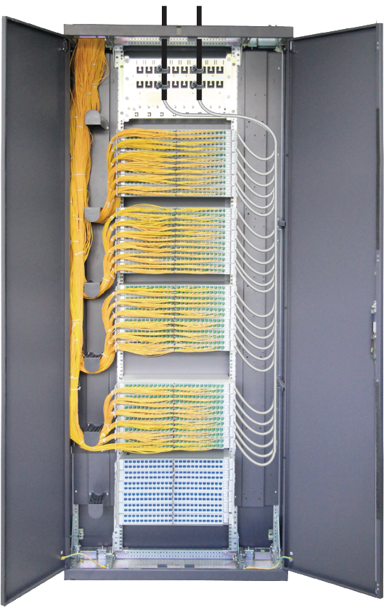
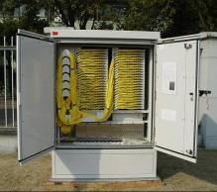
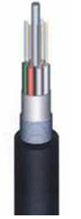
Compreendendo Gradualmente ODNs mais Complexas(4)
Exterior
Ponto de distribuição ótica/ponto de convergência da informação
Poço de corrente fraca
Ponto de acesso do usuário/ponto de distribuição de informações
Poço de piso e de corrente fraca
Caixa de informações da ONU
CO
Ramificação para outras áreas
Ligação direta a outros pisos
Unidade de união e terminação
Splitter ótico
Unidade de união e terminação
Unidade de união e terminação
Optical splitter
Unidade de união e terminação
OLT
ODF
ONU
Cabo de alimentação
Cabo de distribuição
Drop/
Cabo de acesso
Patch cord
Pigtail
Fiber
Ponto de união
Adaptador de energia
ODNs em grandes campus e cenários FTTH: A OLT e o ODF de tipo armário partilham a mesma sala de equipamento. Os cabos de alimentação são instalados desde a sala de equipamento do CO até ao ponto de distribuição ótica/ponto de agregação de informação. O ponto de distribuição ótica/ponto de agregação de informação ramifica e distribui cabos ópticos para cada área.
Notes:
Em grandes campus e cenários FTTH, há um grande número de ONUs. Nesse caso, os ODFs do tipo gabinete precisam ser implantados na sala de equipamentos do CO.
Em geral, o ponto de distribuição ótica/ponto de agregação de informações está localizado no exterior. Podem ser utilizados diferentes tipos de cabos ópticos como cabos de alimentação em diferentes modos de instalação, como enterrado, em duto e aéreo.
Se o ponto de distribuição ótica/ponto de agregação de informação estiver localizado no exterior, pode ser utilizado o FDT exterior. Se o ponto estiver localizado no interior de um edifício, pode ser utilizado o ODF do tipo armário.
Em cenários FTTH, é normalmente utilizada a divisão ótica de dois níveis. Os repartidores ópticos de nível 1 são instalados no ponto de distribuição ótica e os repartidores ópticos de nível 2 são instalados no ponto de acesso do utilizador.
Nos campus de grande dimensão, pode selecionar a divisão ótica de nível 1 ou de nível 2, conforme necessário.

Slide 12
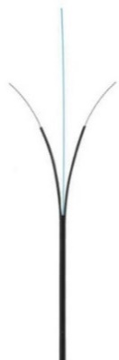
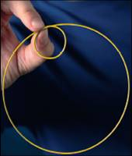
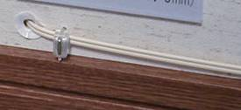
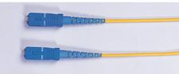
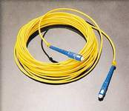
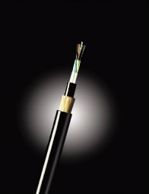
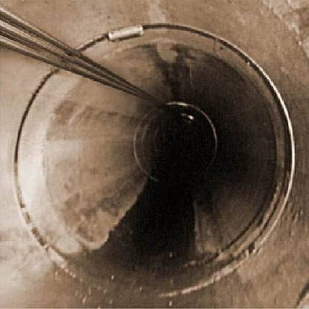
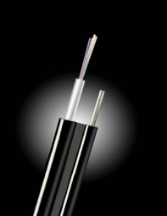
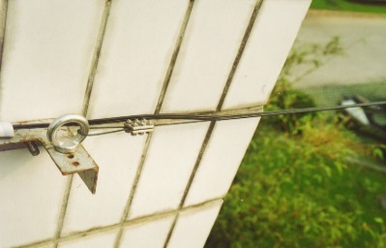
Componentes da ODN (1) - Fibras e Cabos (1)
As fibras e cabos ópticos são meios importantes numa ODN.
Fibra
Cabo
Revestimento secundário
Revestimento primário
Revestimento (sílica)
Núcleo (sílica)
Terminal interior cabo ótico flexível
Pigtail
Patch cord
Utilizado no tubo de águas pluviais
Figure-8 cable
Uma fibra de comunicação é feita principalmente de dióxido de silício para transmitir sinais ópticos. Os sinais ópticos são transmitidos no interior da fibra ótica por reflexão interna total. Existem fibras monomodo e multimodo.
Um cabo ótico é constituído por fibras ópticas combinadas através de técnicas de revestimento, entrançamento, revestimento e blindagem metálica para satisfazer os requisitos das aplicações de engenharia.
Notes:
Uma fibra é constituída por um núcleo (índice de refração elevado), um revestimento (índice de refração baixo) e uma capa.
As fibras monomodo suportam apenas um modo de transmissão, que, por exemplo, corresponde a um determinado ângulo ou direção de incidência. O diâmetro do núcleo é de 8-10 μm, a dispersão é pequena, o comprimento de onda de funcionamento é de 1310-1550 nm, a distância de transmissão é de cerca de dezenas de quilómetros, a cor da fibra é amarela e a fibra está marcada com 9/125 ou 10/125.
As fibras multimodo suportam vários modos de transmissão, que, por exemplo, correspondem a vários ângulos ou direcções de incidência. O diâmetro do núcleo é de 50-62,5 μm, a dispersão é grande, o comprimento de onda de funcionamento é de 850 nm ou 1310 nm, a distância de transmissão é de vários quilómetros, a cor da fibra é laranja e a fibra está marcada com 50/125 ou 62,5/125.
Um pigtail é uma fibra ótica que tem um conetor ótico apenas numa extremidade. É normalmente utilizado para emendar com fibras ópticas nuas, de modo a que haja um conetor em cada extremidade. Neste caso, pode ser ligado a dispositivos de comunicação ou a adaptadores de fibra ótica passiva.
Um patch cord de fibra é uma fibra ótica com um conetor ótico em cada extremidade. É geralmente utilizado para a interconexão entre dispositivos.

Slide 13
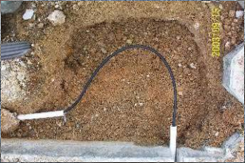
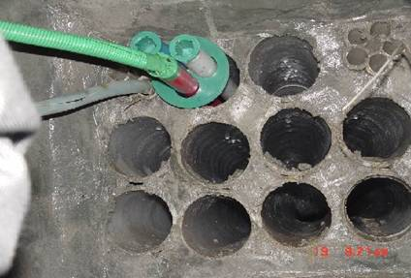
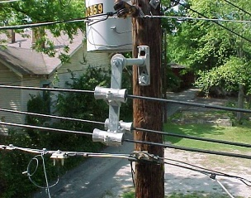
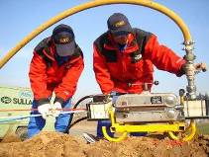
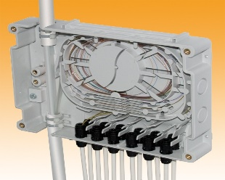
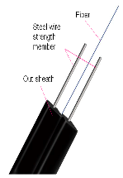
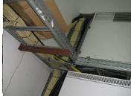
Componentes da ODN (1) - Fibras e Cabos (2)
Os cabos ópticos têm três estruturas básicas: tubo solto entrançado, ranhurado e estruturas de tubo central. São utilizados diferentes componentes de cabos ópticos para se adaptarem a diferentes cenários de aplicação.
Cabo ótico de tubo solto entrançado
Cabo ótico com fenda
Cabo ótico de tubo central
Aplicações
Cabo externo
Enterrado diretamente(com uma bainha de dupla camada; resistência à compressão)
Duto(com uma bainha de camada única)
Aéreo(figura 8))
Soprado a ar(com um diâmetro pequeno e leve))
Cabo interno
Cabo ótico multipolar para interior(estrutura seca, leve e macia))
Cabo plano(facilmente descarnado e dobrado)
Notes:
Nota: Uma estrutura seca indica que não existe líquido no cabo ótico. Geralmente, os cabos ópticos são preenchidos com pasta de cabo e pasta de fibra, o que não é o caso da estrutura seca.

Slide 14
Componentes da ODN (1) - Fibras e Cabos (3)
O quadro seguinte apresenta as classificações dos cabos ópticos.
Ordenado por | Categoria
Cenário de aplicação | Cabos ópticos internos, externos e especiais (como cabos de alimentação)
Estrutura de base | Cordões soltos, centrais e ranhurados
Modo de implantação | Tubos aéreos, dutos, enterrados, submarinos e soprados por ar micro
Localização num ODN | Cabo de alimentação, cabo de distribuição e cabo drop (acesso)

Slide 15
Componentes da ODN (1) - Fibras e Cabos(4)
Estrutura | Interno/externo | Modo de encaminhamento | Modelo de cabo comum
Tubo loose com fio | Externo | Duto | GYTA
 | Externo | Diretamente enterrado | GYTY53
 | Externo | Aéreo autónomo | GYTC8S
 | Externo | Soprado a ar | GCYFTY
 | Interno | Encaminhamento vertical ou horizontal | GJBFJH
Tubo central | Externo | Micro-valas | GLFXTS
 | Interno/externo | Duto | GYXTZY
Ranhurado | Externo | Duto | GYDGA
Tipo arco | Interno | Encaminhamento vertical ou horizontal | GJBH

Slide 16
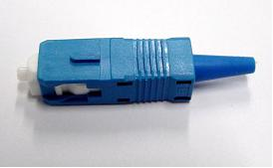
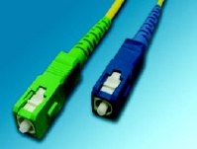
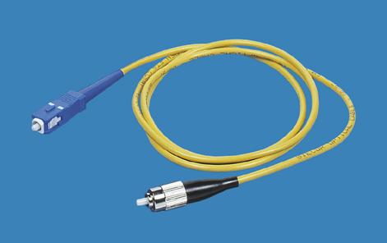
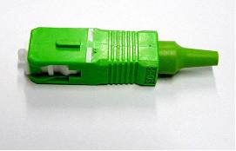
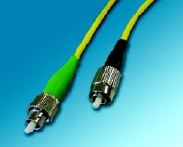
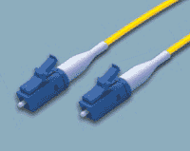
Componentes da ODN (2) - Conectores de Fibra Óptica
Tipo típico (forma)
Precisão
Cabeça grande e quadrada
PC
Azul (ORL > 45 dB)
SC
Cabeça redonda
APC
Verde (ORL > 55 dB)
FC
Cabeça quadrada pequena
LC
Adaptador (SC-SC)
O adaptador (flange) tem o mesmo nome que o conetor.
Notes:
ORL: retorna loss
Um conetor ótico é inserido num adaptador para ligar fibras. A precisão é dividida em PC plano-azul, UPC esférico-azul e APC plano inclinado-verde por secção transversal.
O APC não pode ser interligado com o PC/UPC. O APC é utilizado principalmente para serviços CATV.

Slide 17
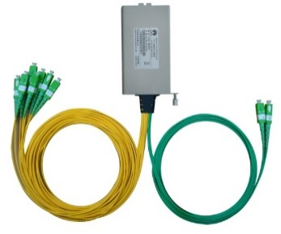
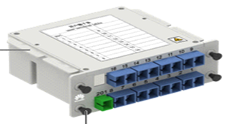
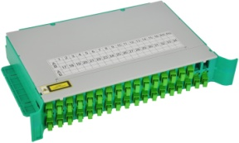
Componentes da ODN (3) - Divisores Ópticos
Mini splitter (sem conetor)
Mini splitter (com conetor)
Unidade divisora em forma de caixa pequena
19-inch rack-mounted splitter unit
Slotted splitter unit
Tray splitter unit
Unidade divisora interior de montagem na parede
Unidade divisora externa
Os splitters ópticos de diferentes formas físicas são utilizados em diferentes cenários de aplicação, por exemplo, mini-splitters e splitters em forma de caixa pequena (instalados numa caixa de informação), unidades de splitter montadas em bastidor (instaladas num armário de 19 polegadas) e unidades de splitter independentes montadas na parede.
Em termos de relação de entrada e saída, existem splitters 1:N (uma entrada e N saídas) e splitters 2:N (duas entradas e N saídas). (N = 2, 4, 8, 16, 32, 64, ...)
Notes:
Mini divisor: É de pequenas dimensões e pode ser utilizado de forma flexível. Pode ser fornecido com ou sem conectores para se adaptar a diferentes cenários.
Caixa em forma de splitter: Utiliza uma estrutura modular para proteger os componentes ópticos contra danos. Possui instalação sem ferramentas e fácil instalação e manutenção. Sendo de pequena dimensão e grande capacidade, é amplamente utilizado em FDTs, FATs e fechos, facilitando a preparação centralizada de mercadorias e a subsequente expansão e manutenção da capacidade. É fornecido com um pigtail e a cor dos cabos de entrada e saída pode ser diferente, o que é conveniente para a utilização.
Unidade splitter montada em rack: Utiliza um design modular e é compatível com armários de 19 polegadas e com armários padrão ETSI. Também possui um tabuleiro de calhas de guia para facilitar a manutenção.
Slotted splitter unit: It has a modular structure. Optical splitters with different split ratios are stacked using the same module. It features tool-free installation and easy installation and maintenance. It can work with an FAT to support smooth capacity expansion. It comes with a connector.
Unidade divisora de tabuleiros: É instalada em calhas de guia. É normalmente utilizada em ODFs e FDTs para efetuar uma instalação rápida. A distância entre as calhas de guia pode ser ajustada.
Unidade divisora de montagem na parede: O design integrado satisfaz os requisitos dos cenários de instalação em paredes interiores e exteriores.

Slide 18
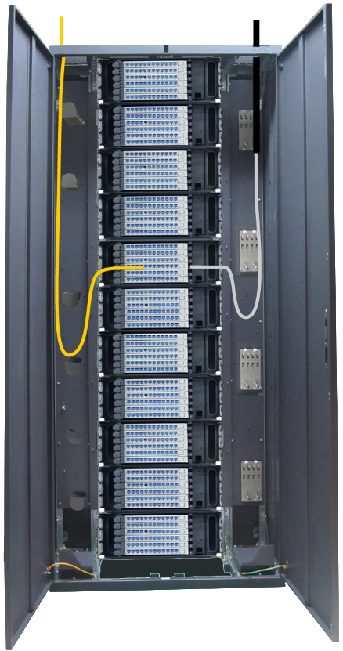
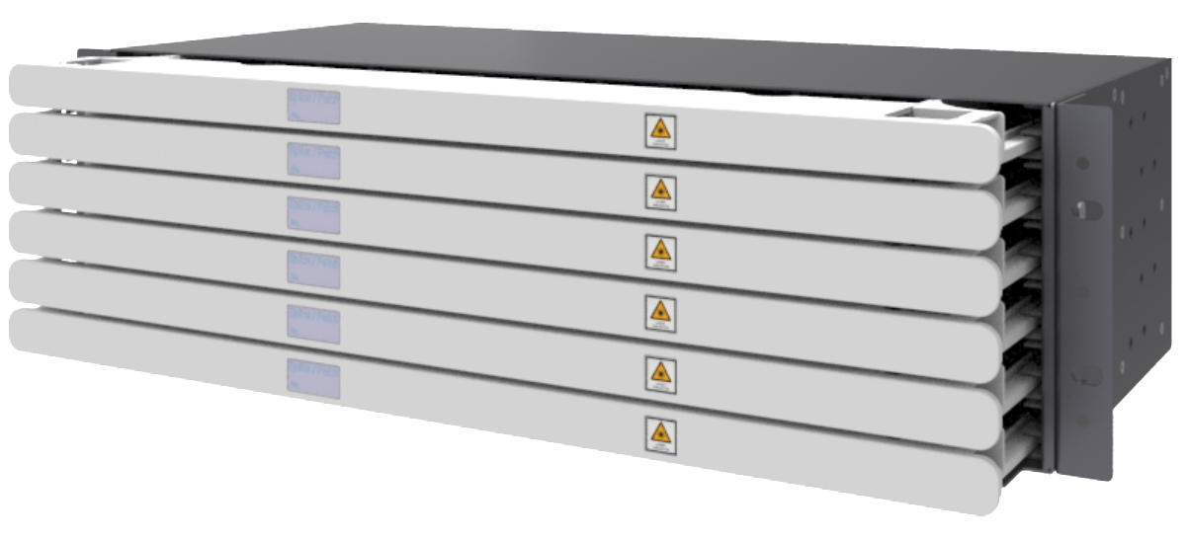
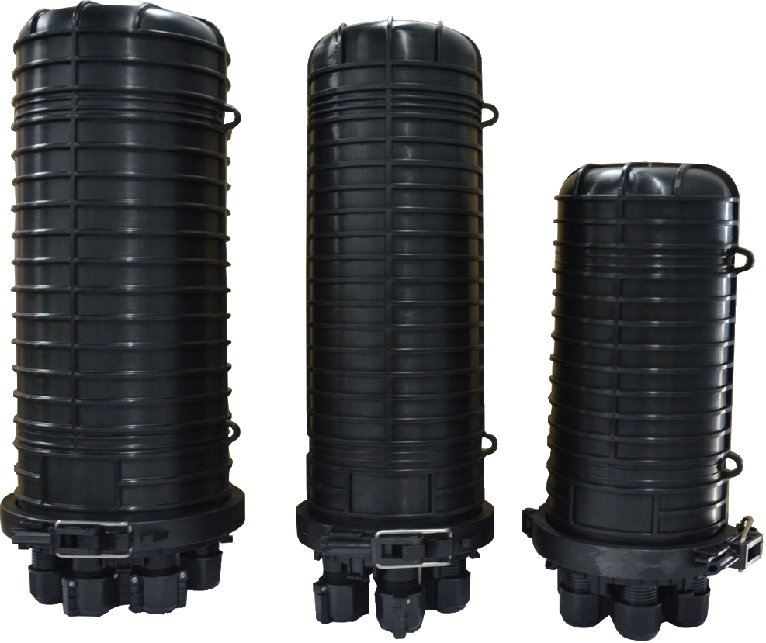
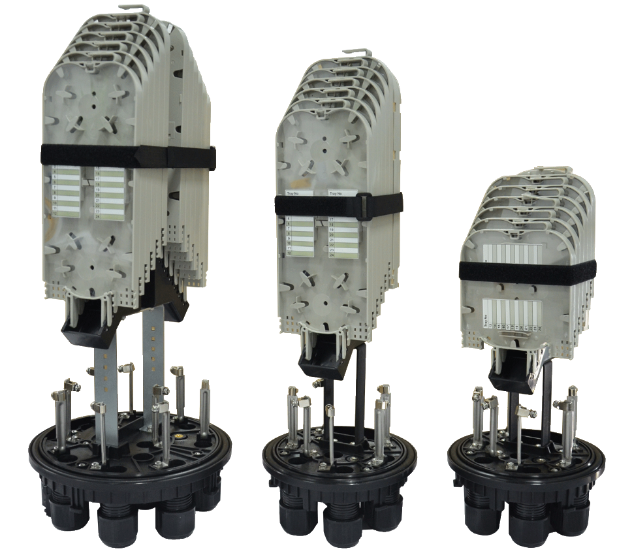
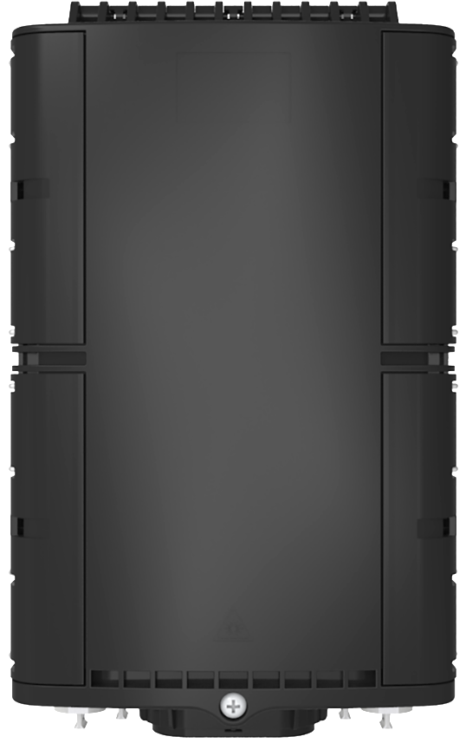
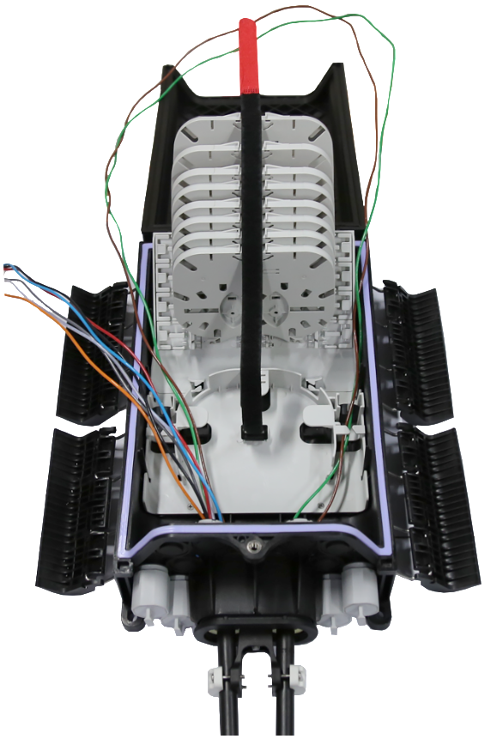




Componentes da ODN(4) - Dispositivos de Conexão (1)
CO
Exterior subterrâneo
Cabinet ODF
Subrack ODF
Fechos de cabos ópticos verticais e horizontais; cenários de instalação em postes, aéreos e em câmaras de visita
Um ODF é utilizado para ligar, terminar, distribuir e programar cabos ópticos de tronco. Funciona com um repartidor ótico para dividir sinais ópticos. Um ODF pode também ser utilizado numa sala de telecomunicações remota (por exemplo, na sala de equipamento no interior de um edifício), onde é necessário processar um número considerável de fibras ópticas, se o espaço no interior dessa sala o permitir. Os ODF podem ser classificados em ODF de tipo armário e ODF de tipo sub-bastidor em função da sua capacidade.
Em cenários subterrâneos exteriores, um fecho é utilizado para ligar e ramificar cabos ópticos. Um fecho funciona com um repartidor para implementar a divisão ótica e funciona com um painel de terminação para implementar a terminação e distribuição de cabos ópticos.
Notes:
Um fecho com acessórios de instalação de apoio pode ser instalado numa câmara de visita ou num buraco de mão, contra um poste ou uma parede, ou em modo aéreo ou enterrado diretamente. O fecho é um aparelho anti-condensação, à prova de água, à prova de pó, à prova de insectos, à prova de roedores e anti-choque.

Slide 19





Componentes da ODN(4) - Dispositivos de Conexão (2)
Calçada exterior
Montagem em poste e em parede
Instalação exterior no passeio
Pequena capacidade FDT
FATs exteriores e montagem exterior em poste ou parede
Um FDT no meio-fio é usado para conectar, terminar e conectar em ponte os cabos de alimentação e os cabos de distribuição. Depois de os cabos ópticos serem conduzidos, fixados, terminados e distribuídos num FDT, os cabos de alimentação e os cabos de distribuição são ligados utilizando cabos de ligação. Um FDT funciona com um splitter para dividir os sinais ópticos.
Em cenários de montagem em postes e paredes exteriores, as FATs exteriores são utilizadas para suportar a ligação, terminação e distribuição de cabos de distribuição e cabos de alimentação. Uma FAT funciona com um divisor para dividir sinais ópticos.
Notes:
FDT: terminal de distribuição de fibra.Os FDTs, aplicados principalmente em cenários exteriores, são resistentes à condensação, água, poeira, insectos, roedores e choques, e podem funcionar em ambientes adversos com alterações climáticas dramáticas.
FAT: terminal de acesso à fibra. Os FAT têm orifícios independentes para a entrada e saída de cabos, melhorando a fiabilidade da fixação e proteção dos cabos ópticos e facilitando a manutenção subsequente. Os FAT exteriores são resistentes à condensação, à água, ao pó, aos insetos, aos roedores e aos choques, e podem funcionar em climas rigorosos com mudanças bruscas.

Slide 20










Componentes da ODN(4) - Dispositivos de Conexão (3)
Suporte de telecomunicações no corredor
Cenários internos
ATB interno
FATs utilizados no riser de telecomunicações no interior de um edifício
ATB interno
Caixa de terminais do cliente (CTB)
Um FAT de interior é utilizado para ligar e distribuir cabos drop e cabos de distribuição. Funciona com um splitter para dividir sinais ópticos.
O equipamento terminal de cliente interno é utilizado para terminar e proteger os cabos ópticos. Com base nos cenários de aplicação, os terminais de cliente incluem caixas terminais interiores, CTB e caixas de informação.
Notes:
Uma caixa de terminais de acesso (ATB) é utilizada para terminar cabos drop interiores, armazenar pigtails e proteger conectores. Tem um aspeto agradável e é compatível com aplicações domésticas.
Um CTB suporta a fusão de emendas e a distribuição de cabos drop e também aloja a ONT, o sistema de distribuição de energia da ONT e outros aparelhos necessários. Desta forma, consegue-se uma gestão integrada e também se melhora o ambiente interior.
Uma caixa de informação é utilizada para emendar, distribuir e encaminhar cabos ópticos numa ONU, distribuição de energia e secções de acesso. É frequentemente utilizada no cenário POL. Uma caixa de informações pode ser um gabinete/chassi padrão de 19 polegadas ou ser personalizada com base nos requisitos do cliente.

Slide 21
Componentes ODN
Implementação de Engenharia ODN
Teste e aceitação de ODN
ODN O&M

Slide 22
Estudo de instalações externas
Estudo
Design
Obras civis
Cabeament
Instalação
Terminação
1. Coleta de informações básicas
2. Levantamento de informações sobre a rede
Área-alvo e mapa
Estado da zona-alvo (área verde ou área castanha)Planeamento futuro da área alvo (FTTx: municipal; POL: campus)
Densidade e distribuição dos objectos
Geografia da zona-alvo
Tipo de área (FTTx: comercial/residencial; POL: funções e tipos de edifícios)
Localização e cobertura da sala de equipamentos CO
Quantidade e utilização dos tubos e postes OSP existentes
Topologia do OSP, rede, localização dos nós
Tipos e capacidade dos FDTs/FATs existentes
Recursos de fibra existentes
Informações básicas sobre instalações como ODFs no edifício
3. Levantamento de rotas
4. Resultados do levantamento OSP
Roteamento de linhas externas (localização do roteamento, modo, distância, posição do poste ou buraco de homem)
Recursos reutilizados (tubagens, postes, caixas de visita/furos de mão, cabos, suportes para cabos e bastidores)
Modo de acesso (conduta, aéreo e microtrincheira) (FTTx: acesso direto; POL: acesso a edifícios do campus ou a pontos de informação exteriores)
Relatório do levantamento OSP
Na fase inicial, a aquisição de ROW na implementação posterior deve ser considerada. Nos cenários FTTx, o cliente é responsável pela aquisição da ROW.
Notes:
OSP (outside plant): construção exterior/engenharia exterior/engenharia exterior; engenharia das ligações exteriores dos cabos de cobre e dos cabos ópticos. Todos os projectos desde o ODF/MDF do lado da linha de um site até ao ODF/MDF do lado da linha de outro site.
MDF (quadro de distribuição principal): Um dispositivo CO no qual todos os loops locais são terminados.

Slide 23
Levantamento do interior da planta
Estudo
Design
Obras civis
Cabeamento
Instalação
Terminação
1. Coleta de informações básicas
2. Levantamento de informações sobre a rede
Quantidade e distribuição de imóveis
Tipo de imóvel (edifício comercial ou residencial por função; edifício de grande altura, edifício de pequena altura ou moradia por escala)
Número de usuários (pontos de acesso à informação) num edifício
Estado do edifício (novo ou antigo))
(FTTx) Informação básica dos proprietários dos edifícios
Se está coberto com FTTx
Dispositivos de rede existentes, como o tipo, a capacidade, a quantidade e a distribuição do núcleo de fibra do ODF/FAT/TB/ATB
Recursos de linhas de cobre existentes, tais como tipos e utilização de linhas telefónicas e cabos de rede
Tipo de serviço (dados e voz))
3. Levantamento das facilidades existentes
4. Resultados do levantamento do ISP
Se existe uma sala de telecomunicações independente ou uma sala de equipamento de TI
Se existem instalações e Dutos de entrada de cabos principais
Se existe um poço de corrente fraca com uma passagem de cabos
Se o poço de corrente fraca pode comportar a instalação do FAT
Se existem dutos na parede no percurso horizontal
Relatório do levantamento do ISP
Nos cenários FTTx, o cliente é responsável pela obtenção da autorização de acesso ao edifício.
Notes:
ISP (inside plant): engenharia de linha interna/engenharia interna.
O resultado do estudo pode ser utilizado como projeto pormenorizado de referência. Geralmente, um estudo preliminar é seguido de um projeto de alto nível (HLD).

Slide 24
Design de baixo nível ODN
Estudo
Design
Obras civis
Cabeamento
Instalação
Terminação
1. Princípios
2. Preparativos
Relação custo-eficácia
Flexibilidade (facilitar a futura expansão da capacidade e o ajustamento da linha)
Confiabilidade (tipo de proteção da linha e confiabilidade do ponto de conexão ODN)
Fácil implementação (fácil cablagem, instalação de dispositivos RDN e terminação)
Manutenção fácil (fácil de alcançar e substituir)
Fácil gestão (fácil consulta da linha e visualização do estado)
(FTTx) Informações do usuário, como o tipo de edifício, o passe de casa, a previsão de requisitos, a taxa de penetração e a lista de edifícios-alvo (fornecida pelo cliente)
(POL) Ponto de informação de acesso, incluindo tipo de edifício, tipo de serviço e previsão de necessidadesInformação da rede ODN em direto: traçado de condutas e diagrama de distribuição de cabos
Lista de seleção de dispositivos, cabos e materiaisInformação detalhada sobre OSP e ISP
3. Design
4. Output
(FTTx) Diferentes métodos de cobertura para diferentes tipos de usuários (por exemplo, FTTC, FTTH, FTTO, FTTM, etc.)
Divisão em dois ou um nível
Topologias de usuários comuns e usuários VIP
Tipo de proteção da linha (garantir a segurança da rota e satisfazer os requisitos de expansão da capacidade futura)
Ferramentas: Auto CAD e Smart ODN
Diagrama detalhado do traçado de cada secção
Traçado de construção civil
Diagrama de layout do núcleo
Conexões de fibra
Distribuição ótica no interior de um edifício
BoQ
Notes:
BoQ: lista de quantidades.
SmartODN: uma ferramenta de planeamento e concepção desenvolvida pela Huawei para cenários FTTx.

Slide 25






Construção Civil de dutos
Estudo
Design
Obras civis
Cabeamento
Instalação
Terminação
Respeitar os regulamentos locais na instalação de dutos.
Considerar a expansão subsequente da capacidade durante o planejamento da quantidade de dutos.
Colocar as fitas de aviso a 300 mm de distância dos dutos.
Utilizar materiais de enchimento que estejam em conformidade com as normas locais e os requisitos do cliente.
Construção de buracos e câmaras de visita
Colocação de dutos
Enchimento
Escavação de valas
Escavar valas com base nas linhas marcadas durante o novo levantamento do itinerário.
Assegurar-se de que a profundidade da vala cumpre as especificações.
Assegurar-se de que o fundo da vala está nivelado sem cascalho.
Aceitação de trabalho oculto em valas escavadas.
As dimensões são determinadas com base nos requisitos do cliente ou cumprem as normas locais.
Selecionar o modo de fundição no local ou de pré-fabricação.
Determinar as posições das câmaras de visita e dos furos de mão com base no desenho de projeto.
Notes:
Os dados anteriores são apenas para referência. Os requisitos específicos dependem do cliente e dos regulamentos locais. Se o cliente não tiver as suas próprias normas, oriente-o a utilizar os valores mínimos nos princípios de conceção para reduzir os custos de engenharia civil.
Para mais informações sobre os princípios de concepção, consulte os seguintes documentos publicados pela Huawei:
NIXD112 OSP Implementation Instruction
Solução OSP
Guia de Implantação de Microdutos do Serviço de Integração ODN
Guia de Teste e Aceitação de Microdutos do Serviço de Integração ODN

Slide 26
Pólo Construção Civil
Estudo
Design
Obras civis
cabeamento
Instalação
Terminação
1. Cavar um buraco
2. Erguer o poste
3. Preparar os fios de estiramento
4. Colocar os cabos de suspensão
O trajeto, a distância e a profundidade do poço do novo poste devem cumprir os requisitos do projeto de engenharia.
A distância do poste é de 35-55 m.
Determinar a posição do poste com base no projeto de construção.
Escavar o buraco do poste com base nos requisitos da especificação.
Se o ângulo incluído for superior a 60 graus, adicionar um fio de esticamento.
Quatro fios de esticamento são instalados nos lados esquerdo e direito de cada 16 postes.
A inclinação máxima permitida deve estar em conformidade com as especificações de projeto.
O cabo de suspensão deve ser fixado mecanicamente.
No trecho em linha reta, o cabo de suspensão é fixado a cada 500 m.
Notas :
Transportes: Em áreas com transportes inconvenientes, ter em conta a duração do projeto e o aumento de custos subsequentes.
Terreno: A duração, o custo e a qualidade estão muito dependentes do terreno e devem ser ajustados de acordo com as condições locais.
Clima: Considerar o impacto das condições climatéricas na duração e no custo.
Compensação: Trata-se de um fator importante que afecta a duração e o custo do projeto. Devem ser tidas em conta as leis relevantes e as leis e regulamentos locais.
Custo: A qualidade dos materiais de engenharia afecta diretamente a duração, a qualidade e o custo do projeto.
Notes:
Para mais informações sobre os princípios de concepção, consulte os seguintes documentos publicados pela Huawei:
Instrução de implementação do NIXD112 OSP
Solução OSP

Slide 27

Soterramento direto
Estudo
Design
Obras civis
cabeamento
Instalação
Terminação
O volume de terraplenagem (m3) de uma vala para cabos pode ser calculado através da seguinte fórmula :
E = (A+B) × H ÷ 2 × L
onde :
E: volume de terraplenagem (m3) da vala para cabos
A: largura inferior da vala (m)
B: largura superior da vala (m)
H: profundidade da vala (m)
L: comprimento da vala (1000 m)
A figura mostra a secção transversal de uma vala para cabos. Especificamente :
H: profundidade da vala, que varia consoante os requisitos dos diferentes países e é determinada com base nos requisitos do cliente.
B: largura superior da vala, que é determinada após a seleção do coeficiente de inclinação com base no grau de amolecimento do solo local.
Escavar as valas com base nas linhas marcadas durante o novo levantamento do trajeto. Assegurar que o comprimento da vala e o coeficiente de inclinação satisfazem os requisitos do projeto.
Instalar os cabos ópticos na secção escavada, conforme planejado e em tempo útil, para evitar o desmoronamento da vala causado pela chuva.
Assegurar que o fundo da vala está nivelado, sem cascalho, e colocar terra fina ou areia no fundo da vala de terra cinzenta ou semi-cinzenta.
Aceitação de trabalho oculto em valas escavadas.
Notes:
Para mais informações sobre os princípios de concepção, consulte os seguintes documentos publicados pela Huawei:
Instrução de implementação do NIXD112 OSP
Solução OSP

Slide 28



Encaminhamento de micro-cabos por sopro de ar (1)
Estudo
Design
Obras civis
cabeamento
Instalação
Terminação
Os cabos de ar soprado são geralmente encaminhados através de vários métodos.
 | Relé de sopro de ar | Sopro de ar intermédio | Soprador de ar Leapfrog
Pros | Teoricamente, a distância de sopro de ar pode ser infinita. | Uma máquina de sopro de cabos pode ajudar a instalar cabos ópticos de longa distância. O investimento inicial é reduzido. | Uma máquina de sopro de cabos pode ajudar a instalar cabos ópticos de longa distância. O investimento inicial é reduzido.
Cons | É difícil determinar a posição dos pontos de insuflação de ar. É necessário um grande número de dispositivos e o investimento inicial é elevado. | É necessário rebobinar o cabo, o que demora muito tempo. | Elevada carga de trabalho e baixa eficiência do enrolamento de cabos.
Distância de sopro de ar | O comprimento de cada secção é de 1-2 km. O comprimento total pode atingir 12 km ou mais. | cO comprimento de cada secção é de 1-2 km. O comprimento total de uma cablagem pode atingir 4 km. | Uma máquina de sopro de ar para micro-cabos e duas máquinas de rebobinagem podem ser utilizadas para instalar micro-cabos com um comprimento de 6 km.
A
B

Slide 29
Encaminhamento de micro-cabos por sopro de ar (2)
Estudo
Design
Obras civis
cabeamento
Instalação
Terminação
Pontos-chave do controle de qualidade
Antes
Durante
Depois
Selecionar um dispositivo de sopro de ar adequado.
Antes de soprar o cabo, efetuar a preservação do gás e o teste de continuidade.
Adicionar lubrificante ao duto antes de soprar.
Continuar a limpar o duto durante o sopro.
Manter o sopro a uma velocidade adequada para evitar a torção do cabo.
Deve ser afetado pessoal específico para proteger a extremidade da conduta e manter a comunicação.
Os operadores de equipamentos devem seguir as instruções prescritas.
Utilizar o OTDR para verificar a integridade do cabo ótico.
Os cabos ópticos ou microdutos devem ser encaminhados em câmaras de visita ou orifícios manuais em conformidade com as especificações.

Slide 30






Passagem de cabos em duto Convencional
Estudo
Design
Obras civis
cabeamento
Instalação
Terminação
Os cabos de duto podem ser encaminhados manual ou mecanicamente. Preste atenção aos seguintes itens durante o encaminhamento :
Raio de curvatura: Não pode exceder o raio de curvatura mínimo do cabo ótico (20 OD durante o encaminhamento e 10 OD quando o encaminhamento não é efetuado)).
Tensão: Não pode exceder a resistência máxima à tração (geralmente 600 libras para tubos tampão e cabos de fita).
Duto: Especificamente a entrada/saída de câmaras de visita ou buracos manuais.
União rotativa: É utilizada na extremidade do cabo ótico para evitar que os cabos sejam torcidos.
Puxador: É utilizado na extremidade da linga de tração.
Tabuleiro em forma de 8: Depois de os cabos ópticos serem retirados do rolo, devem ser colocados no tabuleiro em forma de 8 para evitar que fiquem emaranhados.
Lubrificante para cabos ópticos: Utilizar lubrificante para reduzir o atrito.
Temperatura de encaminhamento: Deve estar dentro do intervalo especificado pelo fornecedor.
Notes:
OD (optical outside): indica o diâmetro de um cabo ótico.

Slide 31


Passagem de cabos aéreos tradicionais
Estudo
Design
Obras civis
cabeamento
Instalação
Terminação
A passagem dos cabos aéreos pode ser efectuada manual ou mecanicamente. Durante o encaminhamento, prestar atenção aos seguintes pontos:
Raio de curvatura: Não pode exceder o raio de curvatura mínimo do cabo ótico (20 OD durante o encaminhamento e 10 OD quando o encaminhamento não é efectuado)).
Tensão de tração: A tensão máxima de tração de um cabo de camada tubular solta/cabo entrançado é de 2700 N, e a tensão máxima de tração de um cabo em forma de 8 é de 9000 N.
Torção descontrolada: É necessário um puxador na extremidade da cinta de tração para evitar que o cabo ótico seja torcido.
Posição do conector: Recomenda-se que o conector esteja localizado no canto da ligação.
Espaço livre em relação a outras instalações: Assegurar que existe espaço suficiente entre os cabos e outras instalações públicas.
Ligação à terra: O elemento metálico de resistência e a cinta de aço devem ser ligados à terra no ponto de união.
Tração manual
Tração mecânica

Slide 32






Figura-8 Encaminhamento do cabo aéreo
Estudo
Design
Obras civis
cabeamento
c Instalação
Terminação
Os cabos da Figura 8 podem ser encaminhados manual ou mecanicamente. Preste atenção aos seguintes itens durante o encaminhamento:
Os componentes do cabo devem ser unidos e distribuídos separadamente.
A extremidade morta do tipo enrolamento é fixada com uma manga de compressão do tipo mola.
O grip tipo "wrap" é composto por fios de aço de alta resistência em espiral, enrolados em torno de um núcleo central de fios.
O falso "dead end" é normalmente utilizado para eliminar uma carga desequilibrada de um pólo intermédio ou de um pólo terminal.
O cabo solto trançado pode facilmente estender-se para baixo ao longo do poste de arame até ao ponto de ligação sob a blindagem em forma de U.
Separação dos componentes do cabo figure-8
Torno de fio sem saída
Wrap-type dead end
Falsos dead end
Fechos de emenda
Armazenamento de folgas

Slide 33
Passagem de cabos aéreos ADSS
Estudo
Design
Obras civis
cabeamento
Instalação
Terminação
As ligações ADSS de cada poste devem corresponder ao vão. As ligações devem ser concebidas para suportar o peso do cabo dentro do vão.
Reservar um determinado comprimento (20-40 m) de cabos ópticos em cada fecho.
Para postes de concreto e aço, utilizar aço inoxidável para fixar os acessórios ADSS.
Seleção de encaixe ADSS para poste de madeira
Seleção de acessórios ADSS para postes de concreto e aço
Bobinas de cabo

Slide 34


Passagem direta de cabos enterrados
Estudo
Design
Obras civis
cabeamento
Instalação
Terminação
No ponto de junção ou no ponto de ligação, assegurar uma bobina de cabo de 10 m para facilitar a junção posterior.
Os cabos devem ser enrolados nas câmaras de visita ou nos fechos.
Se o ponto de junção tiver de ser enterrado, colocar o anel de cabo verticalmente ao longo da linha.
Para facilitar a manutenção futura, reservar um determinado comprimento de bobina de cabos a cada 100 m.

Slide 35






Passagem de cabos no interior
Estudo
Design
Obras civis
cabeamento
Instalação
Terminação
Os cabos interiores podem ser encaminhados na vertical ou na horizontal. Especificamente, existem duas formas :
Vertical primeiro e depois horizontal (elevada eficiência mas baixa utilização de material))
Primeiro a horizontal e depois a vertical (elevada utilização de material, mas a construção e os testes não podem ser concluídos ao mesmo tempo)Recomenda-se a construção horizontal e depois a vertical.
Encaminhamento vertical: Os cabos ópticos são encaminhados de cima para baixo. Se os recursos das condutas verticais forem insuficientes, as fibras ópticas podem ser divididas e depois encaminhadas em diferentes condutas.
Agrupamento da fibra de proteção
Encaminhamento manual
Protetor de fibra vertical
Encaminhamento horizontal: Os cabos ocultos e os cabos visíveis são utilizados com base nas condições das condutas. Na construção de linhas interiores em que são utilizados cabos visíveis, as fibras ou os fios de rede são protegidos por tubos de PVC, tubos rígidos ou tubos ondulados.
Proteção interior de tubos em PVC
Proteção exterior de tubos rígidos
Proteção de tubos corrugados nos cantos

Slide 37
Instalação de FDT, FAT, Closure e TB (1)
Estudo
Design
Obras civis
cabeamento
Instalação
Terminação
Segurança na construção
1. Precauções de carácter geral
2. Segurança contra incêndios
3. Segurança do laser
4. Segurança mecânica
Respeitar as etiquetas do equipamento e todas as precauções de segurança do manual.
Respeitar os regulamentos e leis locais.
Treinamento antes da instalação
Ligação à terra
Segurança pessoal
Segurança do equipamento
Não coloque o equipamento num ambiente que contenha gases inflamáveis e explosivos ou poluição atmosférica. Não efetue qualquer operação nesse tipo de ambiente.
Não olhar para a extremidade de uma fibra exposta ou para um conetor aberto quando não se sabe se a fonte de luz está desligada ou não.
Antes de cortar ou emendar uma fibra, certifique-se de que a fibra está desligada da fonte de luz. Depois de desligar uma fibra, utilize tampas de proteção em todos os conectores de fibra.
Não faça furos num armário sem autorização. A realização de furos que não cumpram os requisitos pode danificar o desempenho de vedação do armário e as fibras ópticas internas.
Usar óculos de proteção durante a perfuração.
Após a perfuração, limpar a tempo a limagem do metal.
Usar luvas de proteção quando fizer furos, mover equipamento com as mãos ou fixar cabos ópticos.
Antes de transportar um objeto pesado, ter o cuidado de não ser esmagado ou sujeito a esforços.
Notes:
Segurança da ligação à terra
O cabo de terra de um equipamento deve ser ligado antes de o equipamento ser instalado e desligado depois de o equipamento ser retirado.
Não danificar os condutores de terra.
O aparelho deve estar permanentemente ligado à terra de proteção antes do funcionamento. Antes de utilizar o equipamento, verificar a ligação eléctrica para garantir que está bem ligada à terra.
Segurança pessoal
Não utilizar o equipamento durante trovoadas.
Não olhar para as portas ópticas sem proteção para os olhos. Caso contrário, os olhos podem ser feridos pelos raios laser.
Antes de utilizar o equipamento, retire objectos condutores, como jóias e relógios, para evitar choques eléctricos ou queimaduras.
Segurança do equipamento
Antes da operação, certifique-se de que o equipamento está firmemente ancorado ao chão ou a outros objectos sólidos, como uma parede ou um suporte de instalação.
Após a instalação, retire os materiais de embalagem da área do equipamento.

Slide 38
Instalação de FDT, FAT, Closure e TB (2)
Estudo
Design
Obras civis
cabeamento
Instalação
Terminação
Instalação
1. Preparativos
2. Instalação do armário
3. Distribuição de cabos
Ambiente (como a temperatura de funcionamento, a temperatura de armazenamento e o espaço de instalação))
Ferramentas
Verificação do estado do dispositivo
Para mais informações, consulte a descrição da instalação de cada dispositivo.
O armário pode ser instalado num chão de concreto ou num chão ESD.
Instalação de unidades no armário
Verificação da instalação, por exemplo, verificar se o armário está na vertical em relação ao solo e se o armário ou cada unidade do armário está fixo.
Para mais informações, consulte a descrição da instalação de cada dispositivo.
Distribuição de cabos no armário de distribuição
Decapagem, fixação e ligação à terra de cabos
Junção de pigtails e cabos
Para mais informações, consulte a descrição da instalação de cada dispositivo.

Slide 39






Emenda e terminação de fibra
Estudo
Design
Obras civis
cabeamento
Instalação
Terminação
Preparação da conexão
Emenda de fibras
Enrolamento de fibras
Ligação do fio de cobre
Ligação do elemento de resistência
Selagem do equipamento
O comprimento de decapagem deve cumprir os requisitos.
Preparar a máquina de emenda.
Preparar fibras ópticas nuas.
Instalar o tubo termorretráctil.
Efetuar operações de emenda.
Aquecer o tubo termorretráctil.
Enrolar as restantes fibras no prato de fibras ópticas após a ligação.
O raio de curvatura da bobina de fibra cumpre os requisitos de conceção.
A ligação à terra é necessária se forem utilizados fios de cobre nos cabos ópticos.
O elemento de resistência do cabo ótico deve estar firmemente ligado e pode suportar a mesma força de tração que o cabo ótico.
A junção entre o dispositivo de fecho/ODN e o cabo ótico deve ser impermeabilizada e selada.
Instalar um agente anti-humidade no interior dos tubos de ligação.
Decapar o cabo
Limpar o núcleo da fibra
Cortar a fibra
Cortar a fibra
Fixar a fibra
Instalar o fecho

Slide 40

Equipamento de emenda de fibras
A máquina de fusão de fibras é utilizada principalmente para a construção e manutenção de cabos ópticos em comunicações ópticas. Funde as extremidades da fibra com um arco elétrico. Em seguida, um feixe de laser colimado é focado no núcleo da fibra, de modo a realizar o acoplamento dos modos de fibra.
Máquina de fusão de fibras KL-300T
Notes:
A conexão de fibras ópticas consiste em ligar duas fibras ópticas utilizando ferramentas de conexão, de modo a facilitar a passagem dos sinais ópticos. Todo o processo de conexão inclui a remoção do cabo/fibra ótica, o corte da extremidade da fibra ótica, a limpeza da fibra ótica, a conexão das fibras ópticas, a verificação do ponto de conexão e o armazenamento da fibra ótica. Os métodos de ligação incluem a conexão por fusão de emendas, a conexão mecânica e o fabrico do conetor FA no local.

Slide 41


Procedimento de conexão de fibras ópticas
Procedimento de conexão das fibras ópticas
De acordo com a utilização do cabo/fibra ótica, a decapagem do cabo/fibra ótica inclui a decapagem do cabo ótico de passagem direta, a decapagem do cabo ótico de fusão e a decapagem da fibra nua.
Stripping the straight-through optical cable
Medir e calcular o comprimento de decapagem do cabo ótico com base no cenário de instalação e, em seguida, marcar as posições de decapagem.
Fazer um corte em anel e retirar o revestimento do cabo ótico.
Decapar o cabo/fibra ótica.
Conectar fibras ópticas e monitorar o processo de conexão.
Cortar a face da extremidade da fibra.
Armazenar a fibra ótica.
Limpe a fibra ótica e a porta de fibra do dispositivo.
Notes:
Decapagem do cabo/fibra ótica
De acordo com a utilização do cabo/fibra ótica, a decapagem do cabo/fibra ótica inclui a decapagem do cabo ótico de passagem direta, a decapagem do cabo ótico de fusão e a decapagem da fibra nua.
Corte da extremidade da fibra
A extremidade da fibra ótica tem de ser cortada antes de outras operações, como a fusão e a união mecânica.
Limpeza da fibra ótica e da porta de fibra ótica no dispositivo
Se as extremidades, como a fibra ótica e a porta do adaptador, não estiverem limpas, a perda ótica na linha aumenta e o resultado do teste é afetado. Por conseguinte, todas as extremidades devem ser limpas durante a conexão e o teste.
União de fibras ópticas e monitoramento da conexão
Conexão da fibra ótica de outras formas
Para além da conexão por fusão, os métodos de conexão da fibra ótica incluem também a conexão a frio (conexão mecânica), o fabrico do conetor FA no local e a conexão da fibra pigtail ou do patch cord utilizando um adaptador.
Armazenamento da fibra ótica
O armazenamento da fibra ótica destina-se principalmente a armazenar a fibra nua reservada e a fibra pigtail. Durante a ligação, a fibra ótica é conduzida para a máquina de fusão ou para o painel de controlo através de dispositivos de ligação. Por conseguinte, é necessário reservar um determinado comprimento, que se designa por fibra ótica reservada.

Slide 42



Decapagem do cabo ótico de passagem direta
Cortar o fio de aramida.
Utilizar um pano de limpeza para remover a pomada.
Cortar a ranhura do esqueleto ou o elemento de resistência. O comprimento recomendado é de 15 mm.

Slide 43




Decapagem do cabo ótico de fusão e junção
Medir e calcular o comprimento de decapagem do cabo ótico com base no cenário de instalação e, em seguida, marcar as posições de decapagem.
Fazer o corte em anel e retirar o revestimento do cabo ótico.
Cortar o fio de aramida.
Utilizar um pano de limpeza para remover a pomada.
Cortar a ranhura do esqueleto ou o elemento de resistência. O comprimento recomendado é de 15 mm.
Retirar tubos loose.
Insira a fibra nua decapada num protetor de fibra e, em seguida, enrole a fita de isolamento de PVC à volta da parte decapada do cabo ótico.
Notes:
O comprimento de decapagem deve ser um pouco maior do que o comprimento medido para evitar uma segunda decapagem devido a uma medição incorrecta.
Um feixe de fibra nua deve ser inserido no mesmo protetor de fibra.
Certifique-se de que mantém um intervalo de 5 mm entre o protetor da fibra e a parte decapada para enrolar a fita de isolamento em PVC.

Slide 44



Decapagem da fibra nua
(Opcional) Cobrir a fibra nua com o invólucro de proteção de emenda antes de retirar a fibra nua. Este passo é aplicável às fibras ópticas a emendar.
Retirar a fibra nua.
Limpar a fibra nua.
Fibra nua
2. Manga de proteção de emenda
Notes:
Utilização das ferramentas de decapagem de fibras ópticas:
Utilizar o furo máximo de um decapador de fibras de três furos para decapar o revestimento, cujo diâmetro é de cerca de 2-3 mm.
Utilize uma tesoura de Kevlar para cortar o fio de aramida do revestimento.
Utilize o furo médio de um descarnador de fibras de três furos para desencapar o tampão apertado, cujo diâmetro é de 0,9 mm.
Utilize o furo mínimo de um decapador de fibras de três furos para retirar o revestimento cujo diâmetro é de 0,25 mm.
Nota:
O decapador de fibras deve estar na vertical em relação à fibra ótica. Incline a fibra ótica na direção superior num determinado ângulo e, em seguida, utilize o decapador para segurar suavemente a fibra ótica. Utilize a sua mão direita para empurrar a fibra ótica horizontalmente ao longo da direção axial da fibra ótica. Recomenda-se que a fibra ótica não seja decapada por muito tempo (1-2 cm) de cada vez.
Pegar e colocar a fibra ótica com cuidado para evitar colidir com outros objectos.
Não apontar a fibra ótica para o rosto de outra pessoa quando cortar ou dobrar a fibra ótica.
Manter o comprimento da fibra nua (ou seja, a fibra ótica contém apenas o revestimento e o núcleo com um diâmetro de 0,125 mm) em torno de 22-55 mm.
Recolher a fibra descartada para um recipiente de recolha, como um saco de lixo, para eliminação unificada.
Certifique-se de que a limpeza, o corte e a fusão da fibra ótica são efetuados passo a passo, sem grandes intervalos.

Slide 45




Corte da superfície da extremidade da fibra ótica
A face da extremidade da fibra ótica tem de ser cortada antes de outras operações, como a emenda por fusão e a emenda mecânica.
Limpar a faca com álcool absoluto e um cotonete.
Colocar a faca horizontalmente e, em seguida, colocar a fibra nua numa ranhura de cabeamento adequada com base no tipo de fibra ótica.
Cortar a fibra nua.
Se a face da extremidade da fibra ótica não estiver nivelada, cortar novamente a fibra ótica.
Extremidades de fibras ópticas comuns
Notes:
A extremidade da fibra ótica tem de ser cortada antes de outras operações, como a emenda por fusão e a emenda mecânica.
Limpar a faca com álcool absoluto e um cotonete.
1. Cotonete de algodão 2. Faca de corte 3. Ferramenta de corte
Colocar a faca horizontalmente e, em seguida, colocar a fibra nua numa ranhura de cabeamento adequada com base no tipo de fibra ótica.
1. Fibra ótica
A parte terminal da fibra ótica deve ser colocada na caixa de recolha de fibras fora de uso para recolha.
Cortar a fibra nua
Para a fibra ótica com um revestimento de 25 mm de diâmetro, o comprimento de corte recomendado é de 8-16 mm.
Para a fibra ótica com um revestimento de 0,9 mm de diâmetro, o comprimento de corte deve ser de 16 mm.
Se a extremidade da fibra ótica não estiver nivelada, cortar novamente a fibra ótica.
1. Defeitos ou protuberâncias 2. Desníveis 3. Rachaduras 4. Qualificado 5. Qualificado

Slide 46



Emenda de fibras ópticas e monitoramento da conexão(1)
Procedimento de emenda
Decapar o cabo ótico para obter a fibra nua.
Encaminhar a fibra ótica através do protetor de emenda.
Limpar a ranhura em forma de V, a polaridade eléctrica, a lente objetiva e a sala de fusão da máquina de fusão.
Ligar a máquina de fusão e configurar os parâmetros.
Colocar a fibra ótica.
1. Emendar a manga de proteção.
1. Polaridade eléctrica
2. Ranhura em forma de V
Notes:
Os parâmetros comuns de fusão e os seus valores são os seguintes:
Modo de fusão: SM-SM
Modo de emenda por fusão: 60 mm/40 mm
Encolhimento automático: ON (indica que a máquina de fusão encolhe automaticamente uma fibra ótica recém-inserida))
Desvio do ângulo de corte: 3°
Tempo de pré-soldagem da fibra ótica
Temperatura: a temperatura do cenário atual
Em condições de teste semelhantes, a máquina de emenda por fusão precisa ser configurada apenas uma vez e nenhuma configuração precisa ser realizada em operações posteriores.
Colocar a fibra óptica.
A melhor maneira de assentar a fibra óptica é incliná-la e assentar sua extremidade primeiro e, em seguida, assentar a fibra com cuidado.
Ao colocar a fibra ótica, certifique-se de que a extremidade não toca em nada.
Colocar a fibra ótica entre a polaridade eléctrica e a ranhura em forma de V.

Slide 47


Emenda de fibras ópticas e monitoramento da conexão (2)
Procedimento de emenda
Emendar a fibra ótica e verificar a perda de ligação.
Retirar a fibra ótica e reforçá-la com um aquecedor.
Colocar o protetor de emenda na base de fixação do tubo.
Armazenar os dados de fusão de splicing.
Notes:
A perda de conexão da fibra ótica pode ser monitorada usando o splicer de fusão ou OTDR, ou medida usando o medidor de potência ótica. A perda de conexão monitorada deve atender aos requisitos de construção. Caso contrário, é necessária uma segunda ligação.
O valor de perda apresentado na máquina de fusão é um valor estimado e é calculado com base na informação da imagem (como o desvio axial de duas fibras, o desvio angular da extremidade e o nível de correspondência dos núcleos das fibras) que é obtida durante o alinhamento automático das fibras. Quando a emenda por fusão é bem sucedida, o valor de perda apresentado na máquina de emenda por fusão está próximo da perda real. No entanto, nos casos de factores não geométricos, como bolhas, substâncias irrelevantes ou temperatura inadequada, a máquina de fusão fornece uma perda estimada excessivamente pequena, ou avalia mesmo um conetor de fusão mal sucedido como sendo de boa qualidade. Por conseguinte, é necessário um monitoramento no local. Se o resultado do monitoramento no local for o mesmo que o resultado do monitoramento da máquina de emenda por fusão, a conexão é qualificada; se o resultado do monitoramento no local for obviamente pior que o resultado do monitoramento da máquina de emenda por fusão, é necessária uma segunda conexão.
O monitoramento por OTDR é amplamente adotado para monitorar a perda de conexão em engenharia. As razões são as seguintes: Em primeiro lugar, para além do valor de perda medido, o OTDR fornece o comprimento da fibra desde o ponto testado até ao ponto de ligação, fornecendo assim a distância real entre os dois pontos. Além disso, é possível verificar se a fibra sob teste está danificada ou quebrada durante a colocação. Em segundo lugar, num monitoramento com OTDR, é possível verificar o procedimento de conexão.

Slide 48
Falhas comuns na engenharia de linhas ópticas
Problemas frequentes
A extremidade da fibra está contaminada ou danificada, geralmente devido a poeira, humidade, contacto humano ou limpeza inadequada.
Intrusão de água: O ambiente da RDN é mau.
Problemas comuns
Raio de curvatura: inferior ao raio mínimo exigido
Força de tração excessiva: problemas de tração externa e de cablagem
Pressão lateral: ultrapassagem do limiar devido a uma ligação apertada ou à pressão de objectos estranhos
Existência de ponto de reflexão: causado por má ligação do conetor de fibra, má ligação de emenda ou fibra partida
Etiquetas incorretas: ligação incorrecta da fibra ótica, ausência de etiqueta ou etiqueta não alterada após o ajuste da fibra ótica
Tipo de fibra incorreto: não utilização do tipo de fibra necessário

Slide 49
Componentes ODN
Implementação de Engenharia ODN
Teste e aceitação de ODN
ODN O&M

Slide 50
Aprovação das obras de construção civil
Obras civis
Cabeamento
Instalação
Teste de links
Geralmente, a chave é a aprovação da construção de trabalhos ocultos. Durante a construção do FTTx, assine o relatório de aprovação do trabalho oculto em cada etapa com o cliente a tempo.
Engenharia de Dutos
Engenharia direta enterrada
Engenharia aérea
Assegurar que a profundidade do Duto cumpre os requisitos de conceção.
Assegurar que as fitas de aviso estão colocadas de acordo com os requisitos do projeto.
Assegurar que os percursos entre duas câmaras de visita ou buracos de mão foram limpos e ligados.
Assegurar que a linga de tração é encaminhada em cada Duto.
Assegurar que os materiais de enchimento são consistentes com os materiais originais da superfície da estrada e cumprem os requisitos do projeto.
Assegurar que a profundidade da ranhura da fibra cumpre os requisitos do projeto.
Assegurar que a profundidade do fosso da rua cumpre os requisitos de projeto.
Assegurar que o grau de concretização da câmara de visita ou do furo manual cumpre os requisitos de projeto.
Assegurar que a posição do poço de ligação cumpre os requisitos de projeto.
Assegurar que as fitas de aviso são colocadas de acordo com os requisitos do projeto.
Assegurar que a qualidade, o tipo e a base do poste cumprem os requisitos do projeto.
Assegurar que a profundidade do poço do poste cumpre os requisitos de projeto.
Assegurar que a instalação e a fixação dos acessórios do poste cumprem as normas de conceção.
Assegurar que a base de concreto cumpre as normas de projeto.

Slide 51
Verificação da disposição do cabo ótico
Obras civis
Cabeamento
Instalação
Teste de links
Efetuar controles antes, durante e após a passagem dos cabos.
Antes
Durante
Depois
Verificar visualmente se o enrolador do cabo ótico está danificado.
Verificar se o tipo de cabo ótico está em conformidade com a conceção.
Antes de colocar os cabos ópticos, verificar cada bobina de cabo ótico fornecida pelo fornecedor. Geralmente, o OTDR é utilizado para efetuar o teste no comprimento de onda de 1550 nm.
Durante a união de cabos ópticos, utilizar um OTDR para testar a ligação unida no lado do ODF para verificar se a perda de emenda é muito grande.
Verificar se o revestimento do cabo ótico está danificado durante o encaminhamento.
Assegurar que é reservado um determinado comprimento de cabo nas juntas.
O raio de curvatura do cabo ótico deve estar em conformidade com a norma. O raio de curvatura é de 20 OD durante o encaminhamento do cabo e de 10 OD quando o encaminhamento não é efectuado.
Certifique-se de que todos os cabos ópticos estão identificados.

Slide 52
Verificação da instalação de componentes
Obras civis
Cabeamento
Instalação
Teste de links
É necessário verificar os seguintes componentes: ODF, terminal de distribuição de fibra (FDT), terminal de acesso à fibra (FAT), caixa de terminais (TB) e fecho.
ODF
Fecho
FDT/FAT/TB/ATB
Verificar se a posição de instalação está de acordo com o desenho de projeto.
Verificar a estabilidade da instalação.
Verificar se os módulos do ODF estão completos.
Verificar se as peças metálicas estão corretamente ligadas à terra.
Verificar se o rótulo ODF está correto.
Verificar se as especificações e os tipos de fecho são coerentes com o projeto.
Verificar se os cabos ópticos do fecho estão devidamente enrolados de acordo com os requisitos de raio de curvatura e comprimento de enrolamento.
Verificar se cada cabo ótico do fecho está identificado com uma etiqueta.
Verificar se as peças metálicas estão corretamente ligadas à terra.
Verificar se o suporte de fecho está fixo.
Verificar se a posição de instalação do FDT/FAT/TB está de acordo com o projeto.
Verificar se o FDT/FAT/TB está protegido.
Verificar se os componentes metálicos, como o ODF e o FAT, estão corretamente ligados à terra.
Verificar se os cabos ópticos e os cabos de ligação estão corretamente fixados.
Verificar se a cablagem está limpa e bem organizada.

Slide 53



Teste de aprovação do link (1)
Obras civis
Cabeamento
Instalação
Teste de links
Existem testes baseados em instrumentos ou em sistemas (como o NMS).
Ensaios com instrumentos
Método 1: medidor de potência ótica (OPM) + fonte de luz
Testar a atenuação do link E2E da ODN. No cenário FTTx, recomenda-se que o intervalo de teste seja desde o ODF até à porta de cada FAT. No cenário POL, o intervalo de teste pode ser desde o ODF até ao fim do percurso ótico. Transmitir sinais ópticos da extremidade do percurso ótico para o ODF. Pode ser instalado um repartidor ótico no meio do percurso ótico. A perda contínua pode ser medida, a continuidade pode ser verificada e a avaliação da qualidade de transmissão do link pode ser facilitada.
Buracos
Buracos B
Buracos C
ODF
FDT
2
OPM
1
Fonte de luz
Sala de equipamento de CO
Secção de cabos de alimentação e distribuição
Cabo Drop/Secção de acesso
Notes:
OPM: medidor de potência ótica

Slide 54

Teste de aprovação do link (2)
Obras civis
Cabeamento
Instalação
Teste de links
Ensaios com instrumentos
Método 2 (OLTS): Testar a atenuação do link E2E da ODN. No cenário FTTx, recomenda-se que o intervalo de teste seja desde o ODF até à porta de cada FAT. No cenário POL, o intervalo de teste pode ser desde o ODF até ao fim do percurso ótico. O OLTS fornece a fonte de luz e o OPM. Durante o teste, pode segurar o OLTS em ambas as extremidades para efetuar o teste bidirecional.
BuracoA
Buraco B
Buraco C
ODF
FDT
2
OLTS
1
OLTS
Sala de equipamento de CO
Secção de cabos de alimentação e distribuição
Cabo Drop/Secção de acesso
Notes:
OLTS: conjunto de teste de perdas ópticas

Slide 55


Teste de aprovação do link (3)
Obras civis
Cabeamento
Instalação
Teste de links
Testes baseados em instrumentos
Método 3 (OTDR):
Se existir um splitter ótico no link, realizar um teste unidirecional do back end para o ODF.
Se não existir um splitter ótico, efetuar o teste bidirecional.
Não realizar os testes por secções para reduzir o custo do testes.
Entre os três modos de teste, o OLTS é o mais barato e fácil de utilizar.
2
Exemplo de traço de OTDR
OTDR
OTDR
Manhole A
Manhole B
FDT
Manhole C
1
ODF
C sala de equipamento
Secção de cabos de alimentação e distribuição
Cabo drop/Secção de acesso
Notes:
O refletómetro ótico no domínio do tempo (OTDR) é um dispositivo utilizado para enviar um impulso curto de luz através de uma fibra ótica e medir os dados históricos da reflexão do impulso. Em seguida, o comprimento, a perda e as falhas da fibra são determinados com base no impulso de luz devolvido.
Precauções para a deteção de ligações:
O tipo de conetor da porta PON é SC/PC, mas o tipo de conetor comum do OPM é FC/PC. Por conseguinte, é necessário preparar um patch cord de fibra adequado.
Todos os patch cords de fibra na rede PON devem ser de modo único. Não use cabos de conexão de fibra multimodo na rede PON.Antes do teste, utilizar álcool absoluto ou uma ferramenta de limpeza profissional para limpar o pigtail .
Teste baseado no sistema (NMS): Pode visualizar a potência ótica recebida pela porta ótica para determinar se a potência ótica está dentro do intervalo normal.

Slide 56
Atenuação do link ODN (1)
Obras civis
Cabeamento
Instalação
Teste de links
2. Perda de inserção (componente ODN)
1. Atenuação (cabo ótico)
Atenuação do link ODN
3. Perda de retorno ótico (ORL)
Notes:
ORL: perda de retorno ótico

Slide 57
Atenuação do link ODN (2) - Atenuação do cabo ótico
Obras civis
Cabeamento
Instalação
Teste de links
A atenuação é a redução da potência do sinal luminoso à medida que este é transmitido.
$dB$=10 lg (Potência de saída/potência de entrada)
Categoria | Descrição | Atenuação típica (dB/km)
Fibra ótica (G.652) | Cabo óptico de 1310 nm | 0.35
 | Cabo óptico de 1490 nm | 0.25
 | Cabo óptico de 1550 nm CATV | 0.21
 | Cabo óptico de 1270 nm | 0.4

Slide 58
Atenuação do link ODN (3) - Perda de inserção
Obras civis
Cabeamento
Instalação
Teste de links
A perda de inserção refere-se ao rácio (em decibéis) entre a potência ótica de saída e a potência ótica de entrada depois de os sinais ópticos passarem por um conetor móvel ou por um splitter ótico. A perda de inserção é medida da mesma forma que a atenuação.
Valores típicos de perda dos componentes ODN
Categoria | Descrição | Atenuação típica (dB)
Ponto de conexão | Emenda | 0.1
 | Emenda mecânica | 0.5
 | Conector móvel | 0.3
 | Conector FA | 0.5
Splitter ótico | 1:2 | 3.6
 | 1:4 | 7.2
 | 1:8 | 10
 | 1:16 | 13.6
 | 1:32 | 16.8
 | 1:64 | 20.3

Slide 59
Atenuação do link ODN (4) - ORL
Obras civis
Cabeamento
Instalação
Teste de links
A ORL, também designada por perda por reflexão, é o rácio (em decibéis) entre a potência de reflexão e a potência de entrada no ponto de ligação da fibra.
Quanto maior for a ORL, melhor será o desempenho e menor será o impacto da luz reflectida na fonte de luz e no sistema.
A ORL mínima recomendada é de 45 dB.
ORL: PC: > 45 dB; APC: > 55 dB
Para serviços CATV, todos os nós ODN devem utilizar os conectores APC.

Slide 60
Atenuação do link ODN (5)
Obras civis
Cabeamento
Instalação
Teste de links
A perda total no ODN é constituída por :
Perda do splitter ótico
Perda de pontos de emenda e de emenda mecânica
Perda de conectores e adaptadores ópticos
Perda de transmissão de fibras ópticas
Perda de margem de uma linha, que varia com o comprimento da linha
Se o serviço CATV estiver disponível, a perda será maior.
Perda de componentes WDM. A perda de cada acoplador WDM é de cerca de 0,7 dB a 1,0 dB.
Quando o comprimento de onda de 1550 nm é utilizado para a transmissão CATV, o limite de potência da ligação tem de ser calculado separadamente. A atenuação do comprimento de onda de 1550 nm é de cerca de 0,2 dB/km, e a potência ótica mínima do recetor de CATV é de -8 dBm.
Distância (km) | Perda de margem (dB)
≤ 5 | 1
5–10 | 2
≥ 10 | 3
Notes:
CATV: televisão por cabo
WDM: multiplexagem por divisão do comprimento de onda

Slide 61
Atenuação do link ODN (6)
Obras civis
Cabeamento
Instalação
Teste de links
Potência ótica Tx/Rx de módulos ópticos PON com diferentes normas
Padrão | Equipamento | Comprimento de onda de transmissão (nm) | Potência ótica de transmissão (dBm) | Potência ótica de recepção (dBm) | Atenuação do link (dB)
GPON (CLASS B+) | OLT | 1480–1500 | +1.5 to +5.0 | –8 to –28 | 13–28
 | ONT | 1290–1330 | +0.5 to +5.0 | –8 to –27
GPON (CLASS C+) | OLT | 1480–1500 | +3.0 to +7.0 | –12 to –32 (FEC ativado) | 17–32
 | ONT | 1290–1330 | +0.5 to +5.0 | –8 to –30 (FEC ativado)
CLASS C++ | OLT | 1480–1500 | +6.0 to +10.0 | –15 to –35 (FEC ativado) | 20–35
 | ONT | 1290–1330 | +0.5 to +5.0 | –8 to –30 (FEC ativado)
XGS-GPON (N1) | OLT | 1575–1580 | +2 to +5 | –5 to –26 | 14–29
 | XGS-PON ONT | 1260–1280 | +4 to +9 | –9 to –28
XGS-GPON (N2) | OLT | 1575–1580 | +4 to +7 | –7 to –28 | 16–31
 | XGS-PON ONT | 1260–1280 | +4 to +9 | –9 to –28
XGS-GPON (E1) | OLT | 1575–1580 | +6 to +9 | –9 to –30 | 18–33
 | XGS-PON ONT | 1260–1280 | +4 to +9 | –9 to –28

Slide 63
Orçamento de atenuação do link ODN
Obras civis
Cabeamento
Instalação
Teste de links
A potência ótica de receção da OLT/ONU deve satisfazer os requisitos da potência ótica de sobrecarga e da sensibilidade do recetor do módulo ótico. Potência ótica de receção = Potência ótica de transmissão - atenuação do link ODN.
Métodos e casos de orçamentação da atenuação do link ODN
OLT
ODF
Closure
FDT & 1:32 Splitter
FAT
TB
ATB
ONU
0.3
0.6+0.1
0.1
0.1+0.6+17+0.6+0.1
0.1
0.1
0.6+0.1
0.3
5 km
2 km
0.25 km
Legend
OLT
ODF
Closure
FDT
FAT
TB
ONU
Conector móvel
Emenda
FA conector
Splitter ótico
Atenuação do link = L x α₀ + n₁ x α₁ + n₂ x α₂ + n₃ x α₃ + e + f
L x α₀: perda de transmissão da fibra ótica (α0: perda/km; L: comprimento do cabo ótico)
n₁ x α₁: perda de pontos de splicing (α1: perda de pontos de splicing; n1: número de pontos de splicing)
n₂ x α₂: perda de ligação mecânica (α2: perda de ligação mecânica; n2: número de pontos de ligação mecânica)
n₃ x α₃: perda de conectores (α3: perda de conectores; n3: número de conectores)
e: perda provocada pelo splitter ótico
f : perda de redundância
Atenuação do link = 7.25 x 0.35 + 6 x 0.1 + 1 x 0.5 + 12 x 0.3 + 16.8 + 2 = 26.04 dB. São cumpridas as normas da CLASSE B+ e da CLASSE C+.

Slide 64
Componente de detecção de link ODN (1)
Obras civis
Cabeamento
Instalação
Teste de links
Ferramentas de teste comuns
Ferramentas de teste PON dedicadas
OPM e fonte de luz
OTDR
Instrumento de reconhecimento de fibras
Ferramenta de limpeza de conectores de fibra
OPM for the PON
OTDR ( através do splitter ótico)
Localizador de falhas

Slide 65



Componente de deteção de link ODN (2)
Obras civis
Cabeamento
Instalação
Teste de links
OPM
Fonte de luz
OTDR (não através de um splitter ótico)
A potência ótica absoluta ou a perda relativa da potência ótica que passa através de uma fibra é medida.
Uma fonte de luz (fonte de luz estável) é estável em termos de potência ótica de saída, comprimento de onda e largura espetral.
OTDR: refletómetro ótico no domínio do tempo

Slide 66



Componente de deteção de links ODN (3)
Obras civis
Cabeamento
Instalação
Teste de links
Ferramentas de limpeza de fibras
Instrumento de reconhecimento de fibras
Ferramenta de limpeza de conectores NTT
Ferramenta de limpeza do adaptador NTT
Verifica se existem sinais, direções e energia.
Procura sequências de fibras sem interromper os serviços.
Também pode utilizar o modo "pano sem pêlos + álcool anidro", que é mais econômico.
Notes:
Instrumento de identificação de fibras ópticas É uma ferramenta necessária para a manutenção de fibras. Pode ser utilizado para identificar fibras sem interromper os serviços e detetar fibras monomodo e multimodo em qualquer posição. Durante a manutenção, instalação, cablagem e restauro, é necessário procurar e separar uma fibra ótica específica sem interromper os serviços. Numa extremidade, o sinal ótico (1310 nm ou 1550 nm) com um sinal de modulação específico é transmitido para a fibra ótica. Em seguida, o sinal ótico é identificado na linha. Além disso, a direção do serviço pode ser indicada.

Slide 67



Componente de deteção de link ODN (4)
Obras civis
Cabeamento
Instalação
Teste de links
Medidor de potência PON
OTDR (através de um splitter ótico)
Localizador de falhas (ponteiro vermelho)
Testa a potência ótica de diferentes comprimentos de onda que transportam sinais de voz, dados e imagem.
O medidor pode ser colocado entre uma OLT e uma ONT para testar os sinais de serviço em modo de passagem.
A gama dinâmica máxima é de 50 dB e a zona morta mais curta é de 0,8 m.
Testa toda a PON através de divisores ópticos.
Utiliza comprimentos de onda de 1310/1490/1550/1625 nm.
Touchscreenl, fácil de utilizar.
Um ponteiro vermelho também é designado por caneta de luz, fonte de luz vermelha tipo caneta, caneta de deteção de luz visível, detetor de falhas de fibra ou localizador de falhas de fibra. É utilizado para detetar pontos de rutura da fibra. Atualmente, a distância mínima de deteção é classificada em 5 km, 10 km, 15 km, 20 km, 25 km, 30 km, 35 km e 40 km.
Notes:
Uma caneta de luz vermelha emite luz vermelha contínua ou pulsada na fibra. A luz vermelha vaza na macrocurvatura ou no ponto de rutura da fibra para determinar se a perda da fibra é causada por ruptura, curvatura, falha do conetor, emenda ou outros motivos.

Slide 68
Componentes ODN
Implementação de Engenharia ODN3
Teste e Aprovação de ODN
ODN O&M

Slide 69
Teste de provisionamento de serviços(1)
Teste de provisionamento de serviços
Precauções de O&M
A potência ótica de recepção e transmissão da porta PON OLT/ONU deve cumprir as normas pertinentes. A norma de classe B+ exige que a sensibilidade do recetor da ONU seja de -27 dBm e a potência ótica de sobrecarga seja de -8 dBm. Nesse caso, a potência ótica recebida pela ONT deve ser maior que -27 dBm e menor que -8 dBm.
A perda real da ligação ODN deve estar dentro do limite orçamental. Por exemplo, no local A, a potência ótica de transmissão da porta PON da OLT é de 3 dBm, o limite de atenuação total do link para uma ONT é de 15 dB e o limite de potência ótica para a ONT é de -12 dBm. No entanto, o teste no local mostra que a potência ótica recebida pela ONT é de -21 dBm.
Conformidade com as normas | Equipamento | Potência ótica de transmissão (dBm) | Potência ótica de recepção (dBm)
GPON (CLASS B+) | OLT | +1.5 to +5.0 | –8 to –28
 | ONT | +0.5 to +5.0 | –8 to –27
GPON (CLASS C+) | OLT | +3.0 to +7.0 | –12 to –32 (FEC enabled)
 | ONT | +0.5 to +5.0 | –8 to –30 (FEC enabled)
XGS-GPON (N1) | OLT | +2 to +5 | –5 to –26
 | XGS-PON ONT | +4 to +9 | –9 to –28
Embora a potência ótica de receção seja 9 dB inferior ao limite, o valor está dentro do intervalo de trabalho. É necessário verificar a ligação?
Sim. Se a atenuação ótica for anormal, outros parâmetros, como a perda de retorno, podem ser anormais, causando a desconexão da rede.

Slide 70

Teste de Provisionamento de Serviços (2)
Teste de provisionamento de serviços
Service provisioning test
O&M precautions
Precauções de O&M
Utilizar um OPM para testar a ONT e assegurar que o módulo ótico não transmite continuamente sinais ópticos. Em casos normais, o módulo ótico da ONT não transmite sinais ópticos antes de ser ligado à PON. Se se verificar que o módulo ótico transmite sinais ópticos (ou seja, podem ser detectados sinais ópticos estáveis), substitua a ONT ou desative o modo contínuo.
Assegurar que os tipos de conectores são consistentes e que os conectores pigtail estão limpos.
Por exemplo, se o tipo de conetor da Huawei ONT for SC/APC, ambas as extremidades do adaptador devem ser SC/APC. SC/PC não pode ser ligado a SC/APC.
Quando o SC/PC está interligado com o SC/APC, pode ser gerada uma atenuação máxima de 20 dB. Além disso, a atenuação pode ser normal durante o ensaio, mas tornar-se anormal em qualquer altura na rede em funcionamento.
Optical splitter
OLT
ONU

Slide 71


ODN O&M (1)
Teste de provisionamento de serviços
Service provisioning test
O&M precautions
Precauções de O&M
Geralmente, os links são detectados usando ODTR para comparar os dados detectados com os dados de referência e determinar se ocorre um corte de fibra, contaminação ou flexão.
Determinar o ponto de falha através da análise de reflexão ótica.
Sinais de reflexão do percurso ótico normal detectados pelo OTDR
Ponto de falha determinado por deteção OTDR

Slide 72


ODN O&M (2)
Teste de provisionamento de serviços
Precauções de O&M
Gestão de informações sobre etiquetas e linhas: As etiquetas de linha e as tabelas de percurso ótico são a base da manutenção de rotina.
Durante a entrega do projeto, as etiquetas das linhas completas e preparadas e a tabela do percurso ótico devem estar disponíveis para cada ponto de ligação.
Durante a manutenção de rotina, se um caminho ótico for ajustado, as etiquetas de linha e a tabela de caminhos ópticos também devem ser ajustadas.
Gestão de cabeamento padrão :
Durante a entrega do projeto, os cabos/fibras ópticas do ODF, do FDT, da câmara de visita e dos pontos de ligação são encaminhados de forma ordenada e clara, e o raio de curvatura cumpre os requisitos.
During routine maintenance, for example, adding fiber patch cords, new lines must be routed in order, with clear routes and bending radius meeting requirements.

Slide 73
(Múltipla escolha) Qual das seguintes opções deve ser evitada durante a implantação de ODN? ( )
Durante o levantamento, implantar SCC em áreas baixas propensas a intrusão de água no percurso ótico.
Não fixar a tampa do conetor de fibra ótica durante a construção do projeto e a manutenção de rotina.
Utilizar fibras ópticas monomodo e multimodo.
Arrastar cabos ópticos sem utilizar as ferramentas de cablagem necessárias.
Não atualizar as etiquetas das linhas depois de os cabos ópticos e os dispositivos de ligação RDN serem instalados, mantidos e ajustados.
Notes:
Answers for reference:
ABCDE

Slide 74
(Verdadeiro ou falso) Os produtos ODN em diferentes formas são utilizados para ramificar, programar ou ligar caminhos ópticos. ( )
Verdadeiro
Falso
Notes:
Answers for reference:
A

Slide 75
A implementação da engenharia da rede ODN inclui a disposição dos cabos ópticos e a instalação de dispositivos ODN. A implementação deve estar em conformidade com os requisitos de segurança de implementação de produtos, procedimentos de implementação e requisitos de qualidade relacionados.
O orçamento da atenuação do percurso ótico e o teste de aceitação da engenharia são importantes para a implantação da rede ODN e o fornecimento de serviços. Se a atenuação do percurso ótico não satisfizer os requisitos, os serviços não podem ser fornecidos. O teste de atenuação do percurso ótico pode ser implementado em vários modos, que podem ser selecionados com base no investimento, nas competências do operador e na operacionalidade.
Durante a manutenção de rotina da RDN, deve prestar-se especial atenção à atualização da informação do percurso ótico. As operações de O&M devem cumprir os requisitos de qualidade.

Slide 76
Saiba mais sobre a ODN em 4 minutos
Documentos de descrição de produtos ODN e guias de instalação

